Slide 1
«ЖИВОЕ СЛОВО»
Митракова Татьяна, ученица 7 класса
Руководитель: Курилова Марина Валентиновна,
Учитель русского языка и литературы.
С. Грибовка, 20012год.

Slide 2
Сопоставительный анализ диалектных наречий жителей Забайкальского края и Приамурья
Цель работы – сравнение и определение исследуемых говоров семейских Забайкалья и жителей Амурской области, уточнение истории заимствования.
Предмет исследования: говоры семейских с. Десятниково Тарбагатайского района Забайкальского края. Кроме того собраны сведения со слов старожилов с. Ундино – Поселье Балейского района, Читинской области и в с. Грибовка, Архаринского района Амурской области.

Slide 3
Кто же такие ГУРАНЫ?.
это смесь забайкальских казаков с бурятами .
слово “гуран” заимствовано русскими из бурятского языка и означает самец косули.
Позже к "гуранам" стали относить и тех славян, которые смешались с бурятами или монголами, а также - с маньчжурами

Slide 4
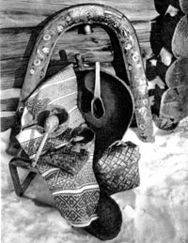
Заимствования в наречиях Забайкалья и Приамурья.
Слово оглобли ‘элемент
упряжи’, пришло к нам с
переселением казаков.

Slide 5
ГОВОРЫ ПРИАМУРЬЯ И ЗАБАЙКАЛЬЯ
Названия животных
Из эвенкийского языка…
Даган -жеребёнок
Куцан- баран –производитель;
Эрген – валух…
Тарбаган –степной сурок
Гуран
Солонгой –колонок, хорёк
в русских говорах
Амурской области
отмечены следующие
заимствования:
чичуха - "коза домашняя"
балаган - "жилище"
унты - "обувь, унты

Slide 6
Явления природы, растения
Названия одежды, пищи
Хиус – ветер
Ургуйки – подснежники
Мангыр – дикий лук
Аршан – водный источник
Доха – шуба меховая
Бузы – манты
Рейтузы – гамаши

Slide 7
Характеристика человека
Зундугло - человек, выживший из ума от старости.
Шулюканный – хулиганистый, непослушный ребёнок.
Хомунный – человек, который заболел заразной болезнью.
Ботало гороховое – тот, кто сплетничает

Slide 8
Употребление прилагательных
Магазинский – торт, купленный в магазине;
Самодельский - самодельская мебель, самодельскии плуг;
Базарский - о вещах, предметах, не продающихся в магазине'.

Slide 9
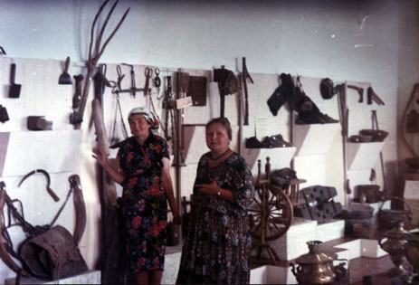
говоры семейских Забайкалья квашня 'посуда, в которой замешивается тесто'; крынка - 'глиняный горшочек'; бреговать - брезговать суягная (об овце) (барануха суягная). шептуны – ичиги куржак - иней чаявать - 'пить чай', ладом - хорошо, годяво - много

Slide 10
языковое освоение Амурской области.
И казачьи, и крестьянские поселения первых «сплавов» на Амур составили основные районы заселения Приамурья.
Особенности речи, тип лица, бытовой уклад сказались в прозвищах: гураны – выходцы из Забайкалья, преимущественно казаки, кержаки – старообрядцы.
На территории Приамурья принято говорить о группах говоров – казачьих, старообрядческих, имеющих забайкальскую основу.

Slide 11
Русские народные говоры – ценнейшее культурное достояние России
Анализ содержания лексики позволяет сделать следующие выводы:
Говоры Амурской области и Забайкальского края имеют одни корни ( казачество, бурятский язык, эвенкийский язык);
Литературный язык оказывает определённое влияние на лексический состав;
Важным остаётся сохранение и бережное отношение к историческому прошлому наших территорий.

